Slide 1
1
2
4
مراجعة
الدرس 16
الدرس 15
الدرس 14
الدرس 13
5
4
3
2

Slide 2





أيقونات توجيهية
توجيهات الأستاذ(ة)
تعيين تلميذ للإجابة
المرور بين الصفوف
عرض فيديو
المرور للشريحة الموالية بعد عرض الفيديو.
العمل في ثنائيات

Slide 3
برمجة الأسبوع الرابع
(ة)خاص بالأستاذ
الدرس 14
الدرس 13
الدرس 1
الكتابات الجمعية للأعداد في حدود 10
الجمع بالإكمال
فصل الملايين: قراءة وكتابة
الدرس 16
الدرس 15
حل المسائل برسم تمثيلات
الجمع و الطرح
مراجعة
مُراجَعَةُ دُروسِ الْأُسْبوعِ الرابع

Slide 4
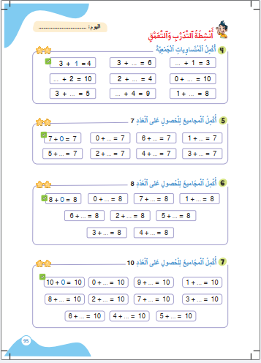
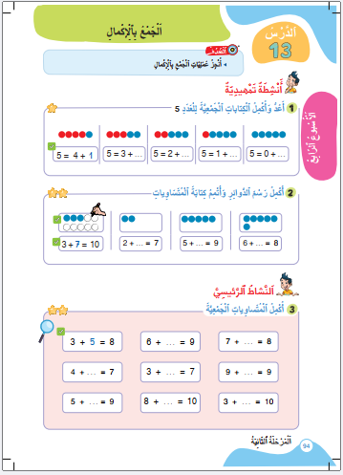
درس اليوم
(ة)خاص بالأستاذ
الجمع بالإكمال

Slide 5
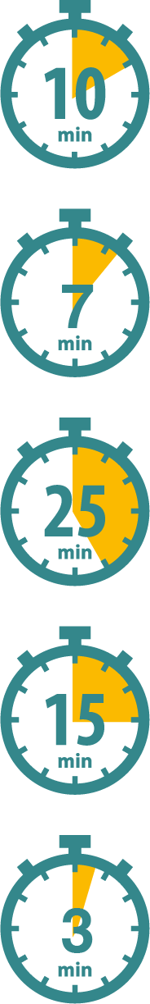
(ة)خاص بالأستاذ
مراحل الدرس
1
افتتاح الدرس
1
12
1
2
5
نمذجة
1
ممارسة موجهة
3
20
1
ممارسة مستقلة
4
1
اختتام الدرس
5

Slide 6
(ة)خاص بالأستاذ
عند نهاية الدرس
على الأقل 80% من المتعلمين سيكونون قادرين على:
إنجاز عمليات الجمع بالإكمال في حدود 10

Slide 7


مرحباً بكم في درس جديد مع مجد وندى

Slide 8

(ة)خاص بالأستاذ
افتتاح الدرس
1
الجمع في حدود 10
أنشطة تمهيدية

Slide 9
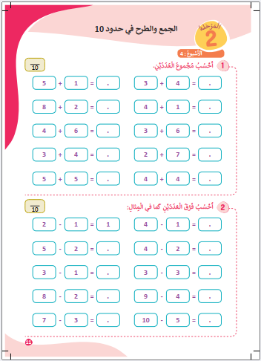

خذوا كراسات الحساب الذهني الصفحة 11 ستنجزون هذه العمليات، انتظروا الانطلاقة
Insérer la page 9 du livret de calcul mental

Slide 10
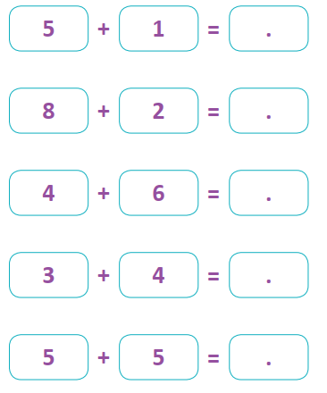

احسبوا مجموع العددين - لديكم دقيقة
1

Slide 11
صححوا .
يسأل الأستاذ(ة) التلاميذ عن عدد الأخطاء المرتكبة لتحديد بطل الحساب الذهني ويحفز المتعثرين
6
1
10
1
10
7
10

Slide 12
(ة)خاص بالأستاذ
افتتاح الدرس
1
الجمع في حدود 10
أنشطة تمهيدية

Slide 13


خذوا ألواحكم

Slide 14
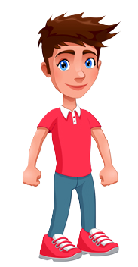
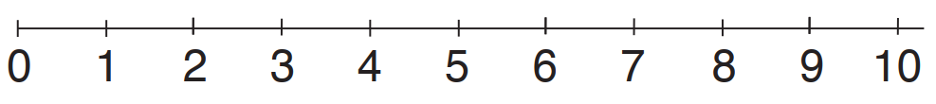
انتبهوا. اكتبوا على الألواح عدد الخطوات التي يقوم بها الطفل للإكمال من 4 إلى 9

Slide 15
ارفعوا الألواح

Slide 16

صححوا : عدد الخطوات التي يقوم بها الطفل للإكمال من 4 إلى 9 هو 5
5 هو مكمل 4 إلى 9
5

Slide 17
انتبهوا. اكتبوا على الألواح عدد الخطوات التي يقوم بها الطفل للإكمال من 6 إلى 10

Slide 18
ارفعوا الألواح

Slide 19
صححوا : عدد الخطوات التي يقوم بها الطفل للإكمال من 6 إلى 10 هو 4
4 هو مكمل العدد 6 إلى 10
4

Slide 20

انتبهوا. لاحظوا الأقراص ثم اكتبوا على الألواح العدد الناقص
3
.
4
+
=

Slide 21
ارفعوا الألواح

Slide 22
صححوا : العدد الناقص هو 1.أي 4 = 1 + 3
لدينا 3 أقراص حمراء و قرص واحد أزرق و مجموع الأقراص هو 4
3
1
=
4
+

Slide 23
لاحظوا الأقراص ثم اكتبوا على الألواح العدد الناقص
.
2
6
+
=

Slide 24
ارفعوا الألواح

Slide 25
صححوا : العدد الناقص هو 4 أي 6 = 2 + 4.
لدينا 4 أقراص حمراء و قرصان زرقاوان و مجموع الأقراص هو 6
4
2
=
6
+

Slide 26
(ة)خاص بالأستاذ
نمذجة
2
الجمع بالإكمال

Slide 27

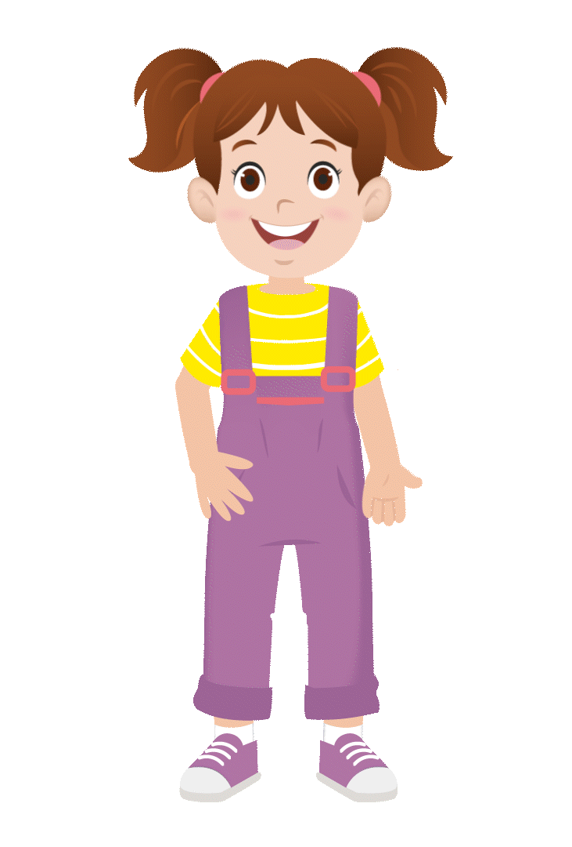
انتبهوا الآن، سنتعرف مع ندى و مجد كيف نكمل متساوية جمعية

Slide 28
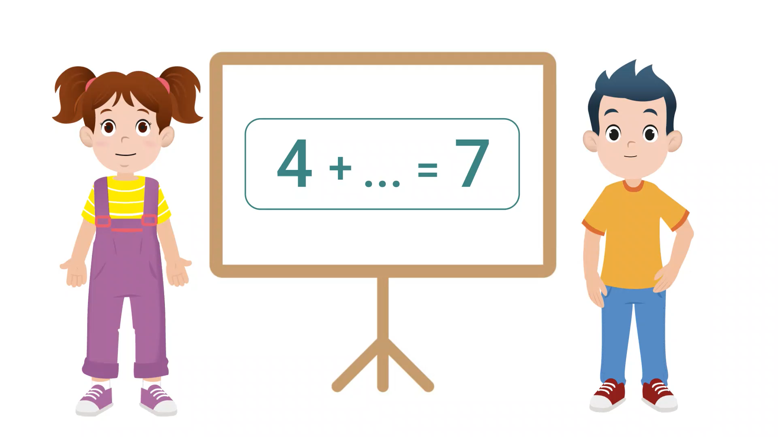
عرض فيديو النمذجة

Slide 29
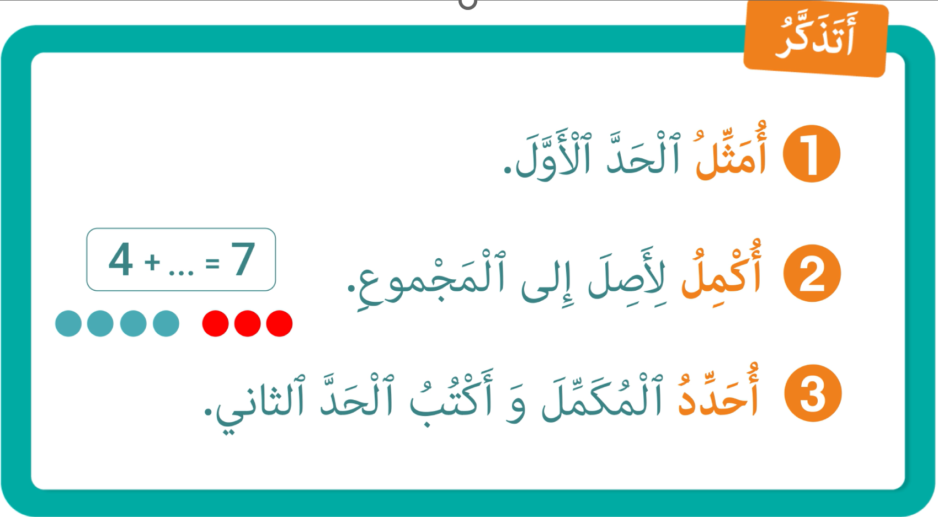
من يذكرنا بخطوات إكمال متساوية جمعية ؟

Slide 30
(ة)خاص بالأستاذ
ممارسة موجهة
3
النشاط 1
النشاط 2
النشاط 3

Slide 31
انتبهوا ، نريد أن نكمل هذه المتساوية الجمعية ،سننجز هذا النشاط خطوة خطوة
5 + . = 7

Slide 32

ماذا نفعل في الخطوة الأولى ؟
أكتب الحد الثاني
3
أكمل
2
أمثل الحد الأول
1
5 + . = 7

Slide 33
مثلوا على الألواح الحد الأول بدوائر أو أقراص
أكتب الحد الثاني
3
أكمل
2
أمثل الحد الأول
1
5 + . = 7

Slide 34
ارفعوا الألواح

Slide 35
صححوا : الحد الأول هو 5 أمثله ب 5 أقراص
أكتب الحد الثاني
3
أكمل
2
أمثل الحد الأول
1
5 + . = 7

Slide 36
ماذا نفعل في الخطوة الثانية ؟
أكتب الحد الثاني
3
أكمل
2
أمثل الحد الأول
1
5 + . = 7

Slide 37
أكملوا العد و ارسموا الأقراص المكملة إلى 7
أكتب الحد الثاني
3
أكمل
2
أمثل الحد الأول
1
5 + . = 7

Slide 38
ارفعوا الألواح

Slide 39
صححوا : نكمل العد انطلاقا من العدد الموالي لي 5 نقول 6 – 7 أي نرسم قرصين اثنين
أكتب الحد الثاني
3
أكمل
2
أمثل الحد الأول
1
5 + . = 7

Slide 40
ماذا نفعل في الخطوة الثالثة ؟
أكتب الحد الثاني
3
أكمل
2
أمثل الحد الأول
1
5 + . = 7

Slide 41
اكتبوا على الألواح العدد المكمل ل5 إلى 7
أكتب الحد الثاني
3
أكمل
2
أمثل الحد الأول
1
5 + . = 7

Slide 42
ارفعوا الألواح

Slide 43
صححوا : نعد الأقراص التي أضفناها ( 1 – 2 إذن العدد المكمل ل5 إلى 7 هو 2
أكتب الحد الثاني
3
أكمل
2
أمثل الحد الأول
1
5 + 2 = 7

Slide 44
(ة)خاص بالأستاذ
ممارسة موجهة
3
النشاط 1
النشاط 2
النشاط 3

Slide 45
خذوا ألواحكم

Slide 46
أكملوا المتساوية الجمعية التالية
2 + . = 2

Slide 47
ارفعوا الألواح

Slide 48
صححوا : العدد المكمل هو 0 . من يشرح لنا على السبورة الجانبية كيف توصل للجواب ؟
2 + 0 = 2

Slide 49
أكملوا المتساوية الجمعية التالية
. + 4 = 8

Slide 50
ارفعوا الألواح

Slide 51
صححوا : العدد المكمل هو 4 . من يشرح لنا على السبورة الجانبية كيف توصل للجواب ؟
4 + 4 = 8

Slide 52
أكملوا المتساوية الجمعية التالية
3 + . = 10

Slide 53
ارفعوا الألواح

Slide 54
صححوا : العدد المكمل هو 7 . من يشرح لنا على السبورة الجانبية كيف توصل للجواب ؟
3 + 7 = 10

Slide 55
(ة)خاص بالأستاذ
ممارسة موجهة
3
النشاط 1
النشاط 2
النشاط 3

Slide 56

الآن خذوا كراساتكم الصفحة 94 سنطبق ما تعلمناه في النشاط رقم 3؛ سأشرح لكم التعليمة. انتظروا الانطلاقة.

Slide 57

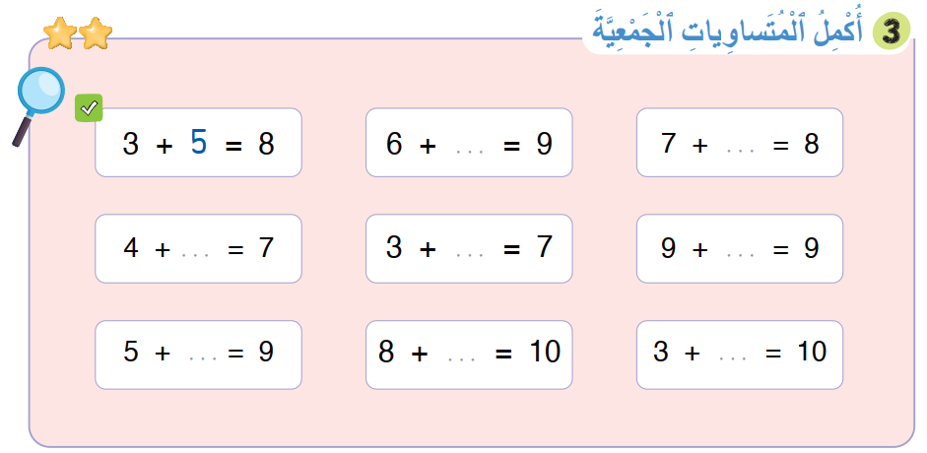

لديكم 7 دقائق للإنجاز؛ سأمر بين الصفوف لمساعدتكم؛
7

Slide 58

الآن ستشتغلون في ثنائيات كل واحد يقارن إنجازه مع إنجاز زميله، استعينوا ببطاقة التذكر

Slide 59
نصحح جماعة :
يعين الأستاذ(ة) بعض المتعلمين للقيام إلى السبورة بالتناوب للتصحيح

Slide 60
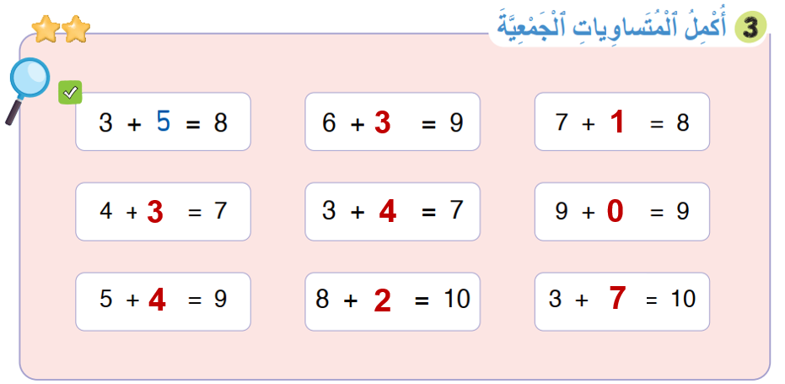
صححوا
3
1
3
4
0
4
2
7
5 + 2 = 7

Slide 61
(ة)خاص بالأستاذ
ممارسة مستقلة
4
أنجز بمفردي

Slide 62


الآن ستنجزون النشاط رقم 4 الصفحة 95 .
سأمر بين الصفوف لمساعدتكم و مراقبة كراساتكم .
7

Slide 63
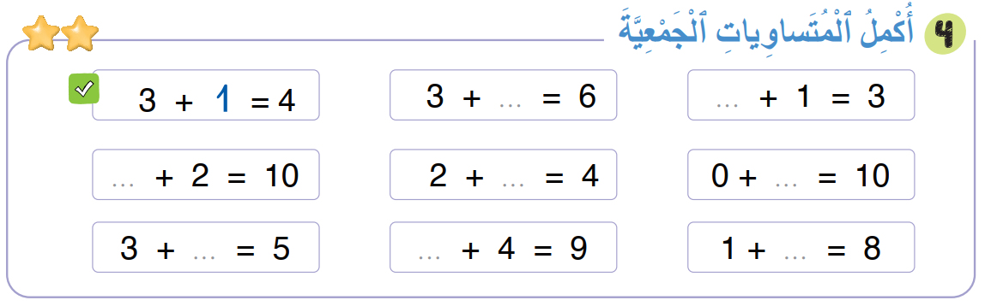
النشاط رقم 4

Slide 64
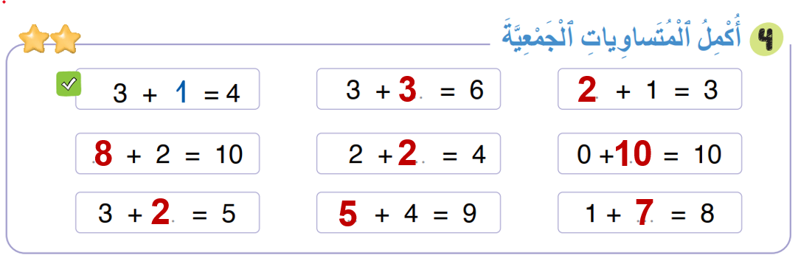
صححوا
3
2
8
2
10
2
5
7

Slide 65
(ة)خاص بالأستاذ
اختتام الدرس
5

Slide 66
انتبهوا جيدا! في المنزل، ستنجزون الأنشطة المتبقية على الصفحتين 94 و 95

Slide 67
إلى اللقاء في الحصة القادمة.

Slide 68


(ة)خاص بالأستاذ
بناء على إنجازات المتعلمين خلال الممارسة المستقلة

